Slide 1


PETSY
Integrantes:
Lucas acevedo
Cesar negrete
Sección:005d
Modulo:PGY

Slide 2
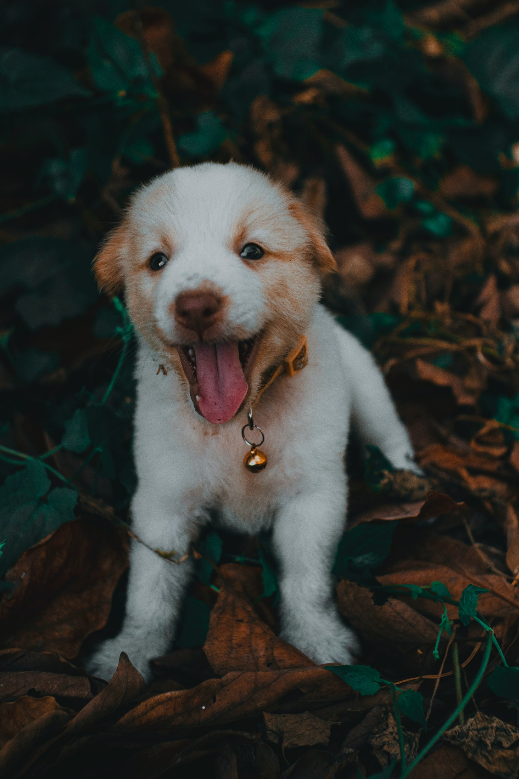
Introduccion
El caso trata sobre una pagina web que ayude a un grupo de amigas a vender sus productos de manera mas eficiente nosotros con la pagina web intentamos visualizar mas la actuación de la agrupación Petsy que ayuda los perros sin hogar o abandonados a encontrar un hogar ,también hicimos una zona de ventas que serviría para financiar el actuar de la agrupación Petsy

Slide 3
Contextualizacion
Un grupo de amigas comenzó a realizar la venta de productos para mascotas como bandanas, correas e identificaciones, todo esto para ayudar a una fundación sin fines de lucro, todo partió a través de las redes sociales, pero en la actualidad es casi imposible dar abasto a la demanda a través de las redes sociales. Por eso, a contactado a los alumnos del Duoc para que puedan ayudarles a construir una aplicación web que permita a sus usuarios elaborar listas de compras con la intención de permitir a las amigas a ordenar sus presupuestos, mejorar sus finanzas, realizar el aporte a la fundación sin fines de lucro y mejorar la venta y el despacho de sus productos.

Slide 4



Construcción DEL SITIO WEB
Para la construcción del sitio web utilizamos los lenguajes de programación
HTML y CSS , también le implementamos el framework llamado Bootstrap

